Slide 1
成果展示
第六章 图像锐化
巫义锐
河海大学计算机与信息学院

Slide 2
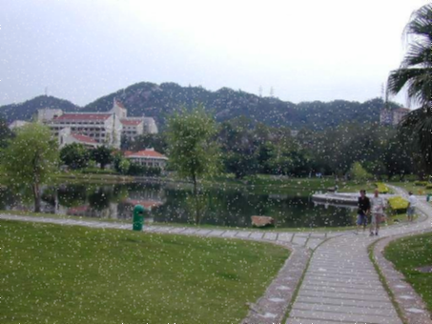
典型试题
增对于图像的椒盐噪声，下列哪一个滤波器能得到较好的去噪结果？
A.中值滤波器 B.均值滤波器 C.高通滤波器 D.加权均值滤波器

Slide 3
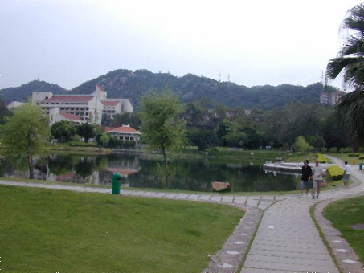
典型试题
增对于图像的椒盐噪声，下列哪一个滤波器能得到较好的去噪结果？
A.中值滤波器 B.均值滤波器 C.高通滤波器 D.加权均值滤波器

Slide 4
本章提纲
图像的景物细节特征
一阶微分锐化方法
二阶微分锐化方法
一阶、二阶微分锐化方法效果比较

Slide 5
图像锐化的概念
目的：使灰度反差增强，加强图像中景物的细节边缘和轮廓。
因为边缘和轮廓都位于灰度突变的地方，所以锐化算法的实现基于微分作用。

Slide 6

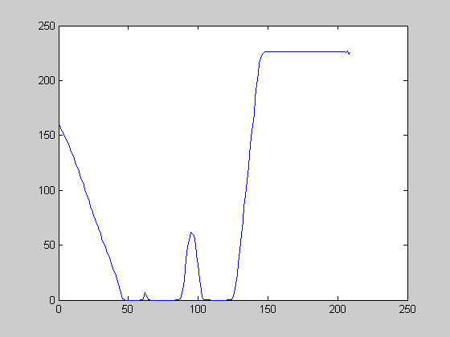
图像细节的灰度变化特性
扫描线
灰度跃变
灰度渐变
细线
孤立点
平坦段
图像细节的灰度分布特性

Slide 7
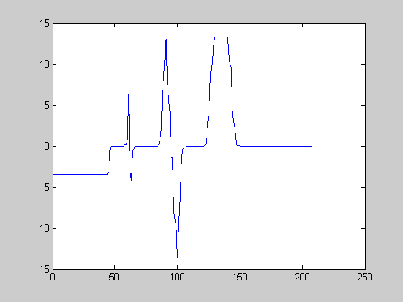
图像细节的灰度变化微分特性
灰度跃变
灰度渐变
细线
孤立点
平坦段
图像细节的灰度分布特性
一阶微分曲线

Slide 8
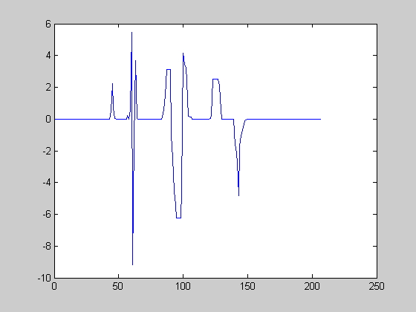
图像细节的灰度变化微分特性
一阶微分曲线
二阶微分曲线

Slide 9
本章提纲
图像的景物细节特征
一阶微分锐化方法
二阶微分锐化方法
一阶、二阶微分锐化方法效果比较

Slide 10
一阶微分锐化：基本原理
一阶微分的计算公式非常简单：
离散化之后的差分方程：
考虑到图像的拓扑结构性，大量连续公式都需经离散化使用。

Slide 11
一阶微分锐化算子
单方向一阶微分锐化
无方向一阶微分锐化
• 交叉微分锐化
• Sobel锐化
• Prewitt锐化

Slide 12
单方向的一阶锐化：基本原理
定义：对某个特定方向上的边缘信息进行增强。
单方向锐化实际上是包括水平方向与垂直方向上的锐化。

Slide 13
水平方向的一阶锐化：基本方法
水平方向的锐化，通过可以检测出水平方向上像素值变化的模板来实现。

Slide 14
水平方向的一阶锐化：例题
1*1+2*2+1*3-1*3-2*0-1*8=-3
1 | 2 | 3 | 2 | 1
2 | 1 | 2 | 6 | 2
3 | 0 | 8 | 7 | 6
1 | 2 | 7 | 8 | 6
2 | 3 | 2 | 6 | 9
0 | 0 | 0 | 0 | 0
0 | -3 | -13 | -20 | 0
0 | -6 | -13 | -13 | 0
0 | 1 | 12 | 5 | 0
0 | 0 | 0 | 0 | 0

Slide 15
垂直方向的一阶锐化：基本方法
垂直锐化算法的设计思想与水平锐化算法相同。

Slide 16
垂直方向的一阶锐化：例题
1*1+2*2+1*3-1*3-2*2-1*8=-7
1 | 2 | 3 | 2 | 1
2 | 1 | 2 | 6 | 2
3 | 0 | 8 | 7 | 6
1 | 2 | 7 | 8 | 6
2 | 3 | 2 | 6 | 9
0 | 0 | 0 | 0 | 0
0 | -7 | -17 | 4 | 0
0 | -16 | -25 | 5 | 0
0 | -17 | -22 | -3 | 0
0 | 0 | 0 | 0 | 0

Slide 17
单方向锐化的后处理
此类锐化算法需进行后处理，以解决像素值为负的问题。
后处理的方法不同，则所得到的效果也就不同。

Slide 18
单方向锐化的后处理：方法1
方法1：整体加一个正整数，以保证所有的像素值均为正。可以获得类似浮雕的效果。
0 | 0 | 0 | 0 | 0
0 | -3 | -13 | -20 | 0
0 | -6 | -13 | -13 | 0
0 | 1 | 12 | 5 | 0
0 | 0 | 0 | 0 | 0
20 | 20 | 20 | 20 | 20
20 | 17 | 7 | 0 | 20
20 | 14 | 7 | 7 | 20
20 | 21 | 32 | 25 | 20
20 | 20 | 20 | 20 | 20

Slide 19
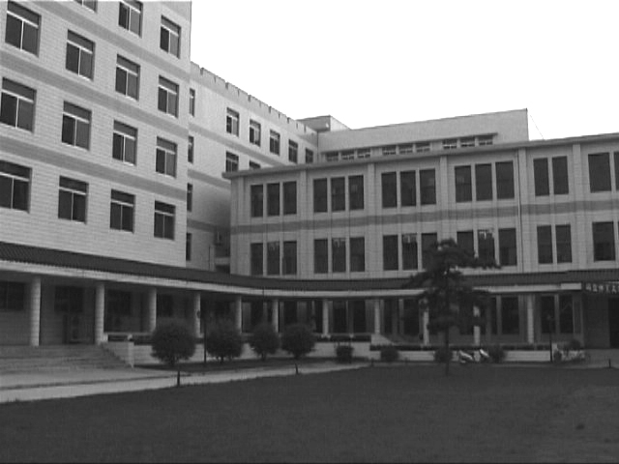
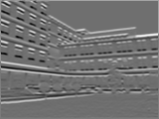
水平浮雕效果

Slide 20
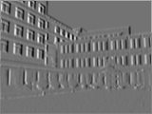
垂直浮雕效果

Slide 21
单方向锐化的后处理：方法2
方法2：将所有的像素值取绝对值。可以获得对边缘的有方向提取。
0 | 0 | 0 | 0 | 0
0 | -3 | -13 | -20 | 0
0 | -6 | -13 | -13 | 0
0 | 1 | 12 | 5 | 0
0 | 0 | 0 | 0 | 0
0 | 0 | 0 | 0 | 0
0 | 3 | 13 | 20 | 0
0 | 6 | 13 | 13 | 0
0 | 1 | 12 | 5 | 0
0 | 0 | 0 | 0 | 0

Slide 22
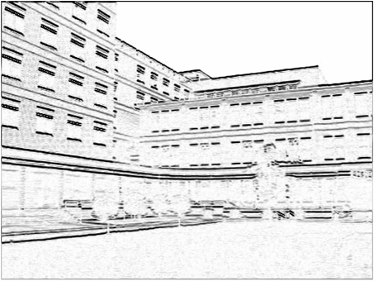
水平边缘的提取效果

Slide 23
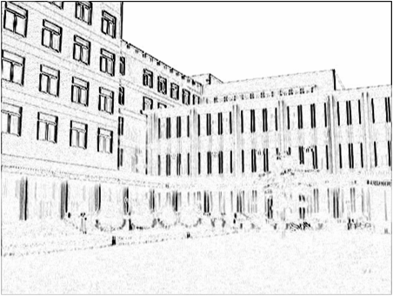
垂直边缘的提取效果

Slide 24
无方向一阶锐化：问题的提出
有方向一阶锐化对于人工设计制造的具有矩形特征物体（例如：楼房、汉字等）的边缘的提取很有效。
对于不规则形状（如：人物）的边缘提取，则存在信息的缺损。

Slide 25
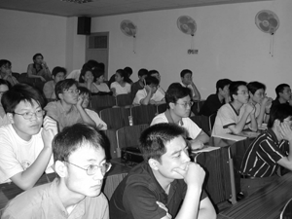
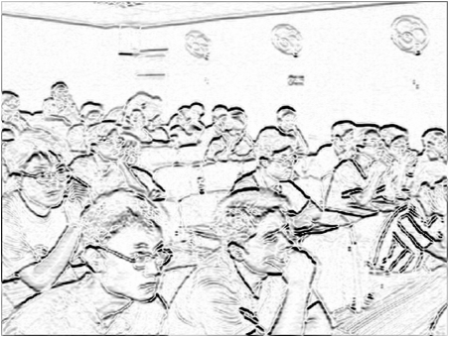
非矩形目标物的单方向锐化

Slide 26
无方向一阶锐化：设计思想
为了解决上述问题，希望提出对任何方向边缘信息均敏感的锐化算法，即无方向的锐化算法。

Slide 27
一阶微分锐化算子
单方向一阶微分锐化
无方向一阶微分锐化
• 交叉微分锐化
• Sobel锐化
• Prewitt锐化

Slide 28
无方向一阶锐化：交叉微分
交叉微分算法（Roberts算法）计算公式如下：

Slide 29

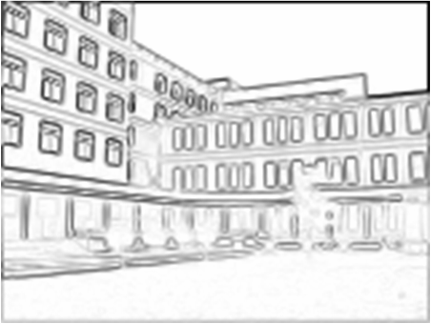
交叉锐化效果图例1

Slide 30
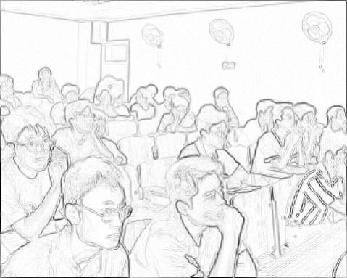
交叉锐化效果图例2

Slide 31

交叉锐化与水平锐化的比较
水平锐化
交叉锐化

Slide 32
无方向一阶锐化：Sobel锐化
Sobel锐化的计算公式如下：
特点：sobel锐化得到的边缘信息较强，可用于边缘提取

Slide 33
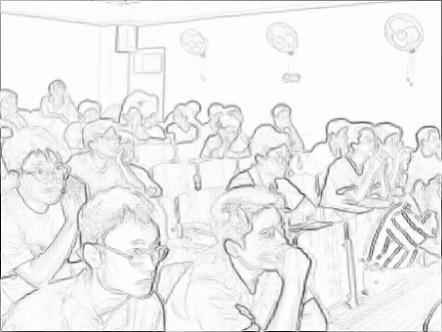
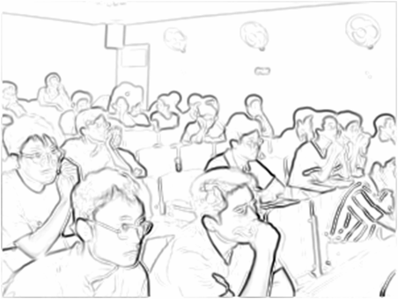
Sobel锐化效果示例1
交叉锐化
Sobel锐化

Slide 34
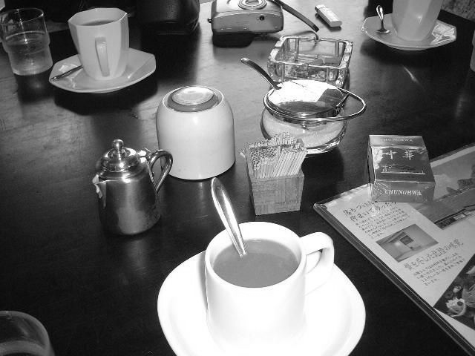
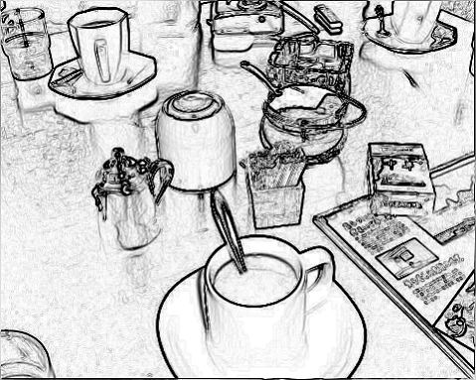
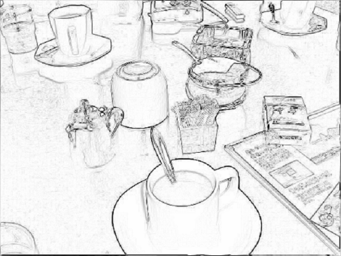
Sobel锐化效果示例2
交叉锐化
Sobel锐化

Slide 35
无方向一阶锐化：Prewitt锐化算法
Prewitt锐化算法的计算公式如下：

Slide 36

Prewitt锐化效果图例
Sobel锐化
Prewitt锐化

Slide 37



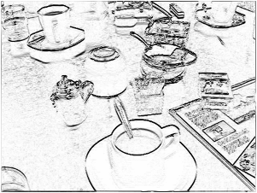
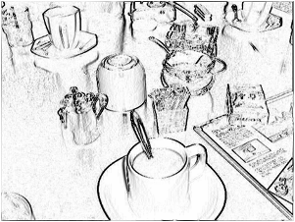
一阶锐化方法的效果比较
(a) 原图 (b) Sobel算法 (c) Prewitt算法
(d) Roberts算法 (e) 水平锐化 (f) 垂直锐化

Slide 38
一阶锐化：几种方法的效果比较
Sobel算法与Prewitt算法的思路相同，属于同一类型，因此处理效果基本相同。
Roberts算法的模板为2*2，提取出的信息较弱。

Slide 39
本章提纲
图像的景物细节特征
一阶微分锐化方法
二阶微分锐化方法
一阶、二阶微分锐化方法效果比较

Slide 40
二阶微分锐化：问题的提出
从图像景物细节的灰度分布特性可知，有些图像灰度变化特性的一阶微分描述不是很明确。
采用二阶微分能够获得更丰富的景物细节。

Slide 41
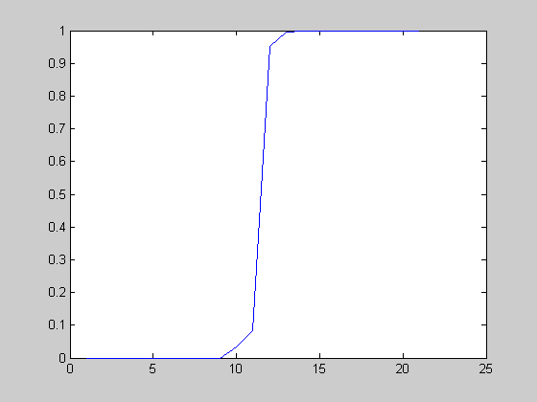
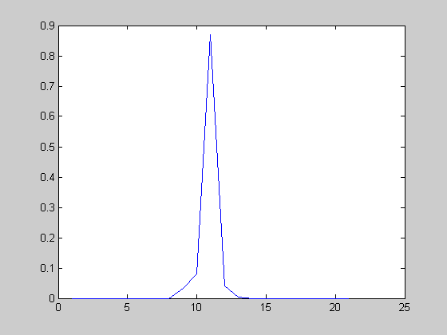
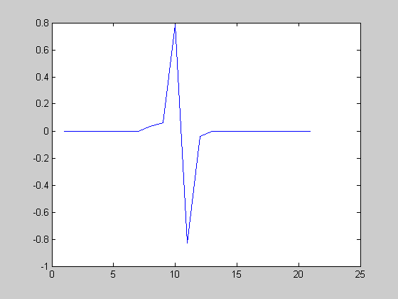
二阶微分锐化:景物细节特征对应关系
灰度截面
一阶微分
二阶微分
(a) 阶跃形

Slide 42
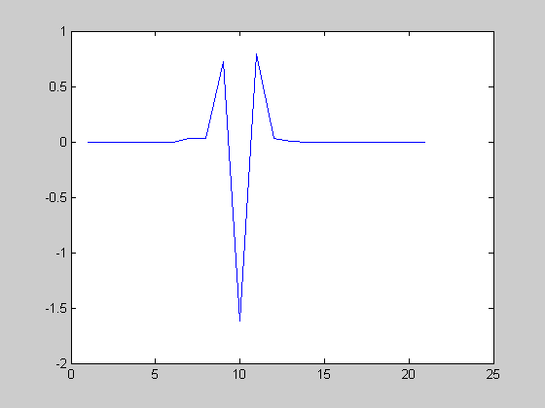
二阶微分锐化：景物细节特征对应关系
灰度截面
一阶微分
二阶微分
(b) 细线形

Slide 43
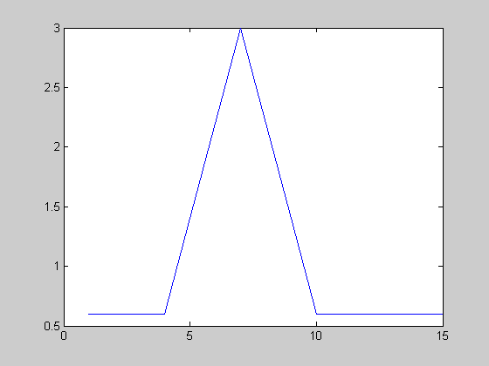
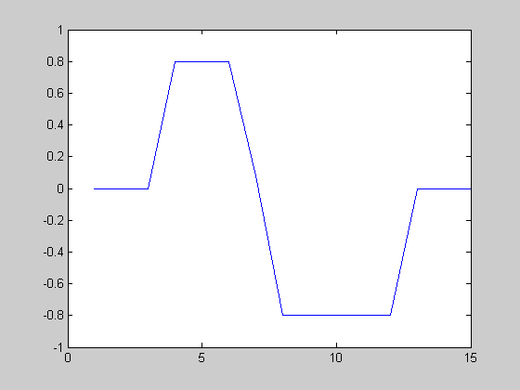
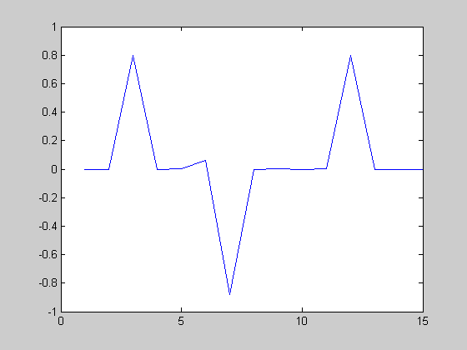
二阶微分锐化:景物细节特征对应关系
灰度截面
一阶微分
二阶微分
(c) 斜坡渐变形

Slide 44
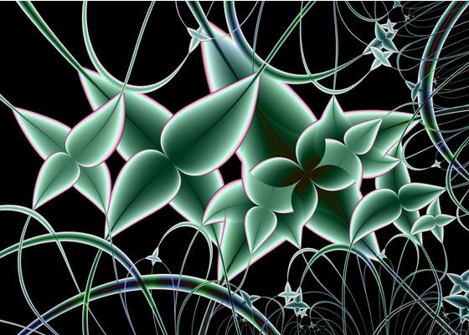
二阶微分锐化:景物细节对应关系
1）突变形的细节，通过一阶微分的极大值点，二阶微分的过零点均可以检测出来。

Slide 45
二阶微分锐化:景物细节对应关系
2）细线形的细节，通过一阶微分的过零点，二阶微分的极小值点均可以检测出来。

Slide 46
二阶微分锐化：景物细节对应关系
3）对于渐变的细节，一般情况下很难检测，但二阶微分的信息比一阶微分的信息略多。

Slide 47
二阶微分锐化：算法推导
将该连续化式子离散化后的结果形式应该为？

Slide 48
二阶微分锐化：Laplacian 算法
Laplacian算子模板系数形式为：

Slide 49
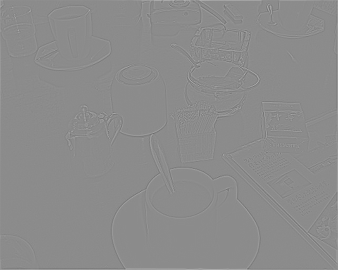
Laplacian锐化效果图例

Slide 50
二阶微分锐化：Laplacian变形算法
为了改善锐化效果，可以脱离二阶微分的计算原理。
在原有的算子基础上，对模板系数进行改变，获得Laplacian变形算子如下所示：

Slide 51
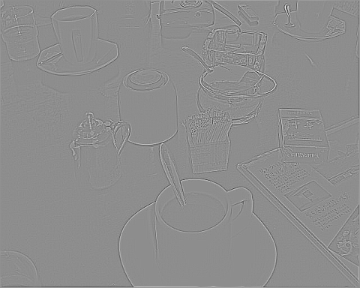

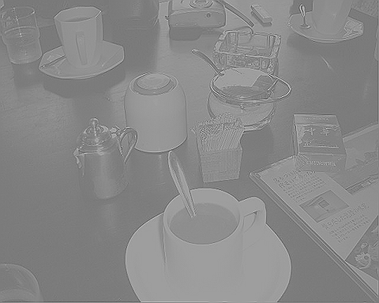
Laplacian变形算子锐化效果
h1
h2
h3
h4

Slide 52
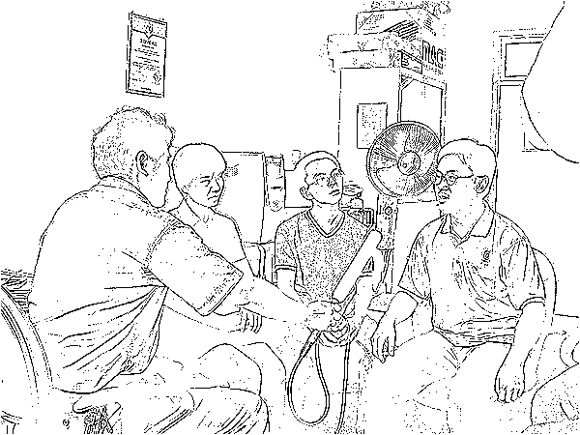
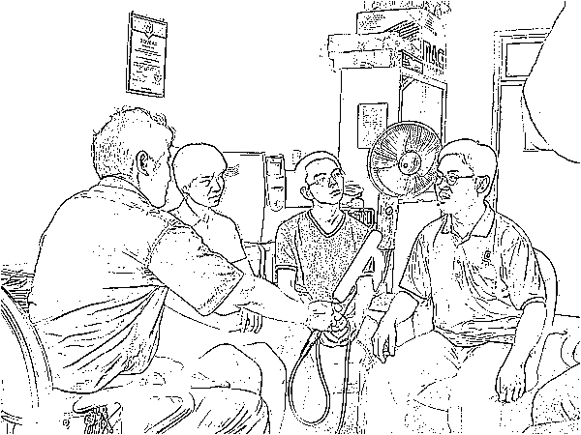
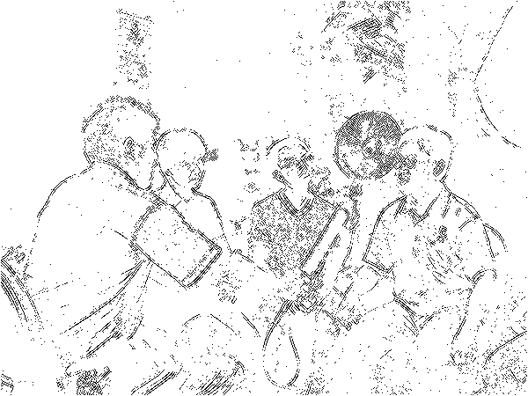
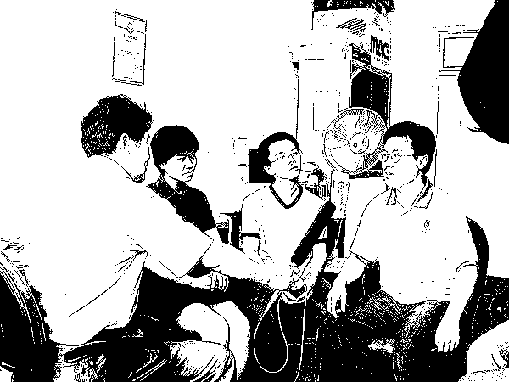
Laplacian算子边缘提取效果

Slide 53
二阶微分锐化： Laplacian锐化边缘提取
H1,H2的效果基本相同，H3的效果最不好，H4最接近原图。

Slide 54
二阶微分锐化：Wallis算法
考虑到人的视觉特性中包含一个对数环节，因此在锐化时，加入对数处理的方法来改进。

Slide 55
二阶微分锐化：Wallis算法
在前面的算法公式中注意以下几点：
为了防止对0取对数，计算时实际上是用log(f(i,j)+1);
因为对数值很小log(256)=5.45,所以计算时用46*log(f(i,j)+1)。（46=255/log(256)）

Slide 56
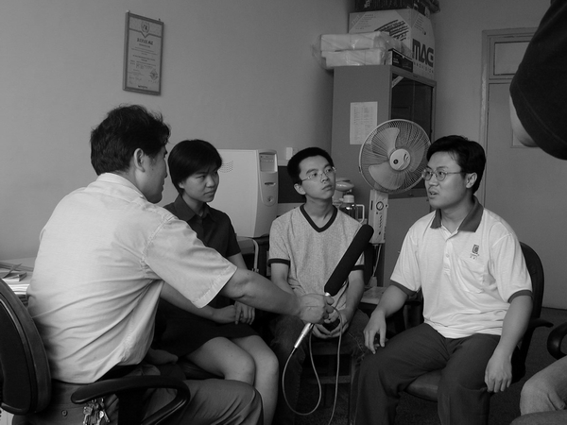
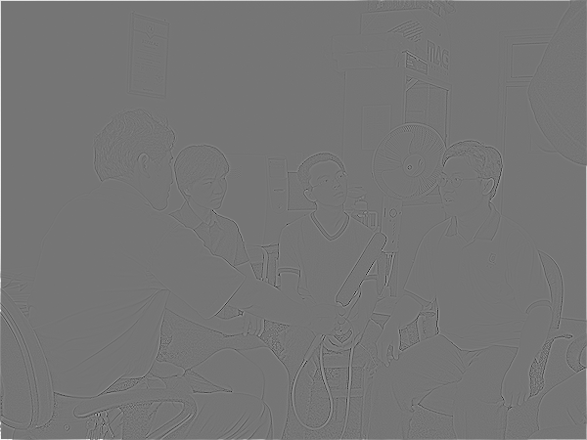
Wallis算法效果示例

Slide 57
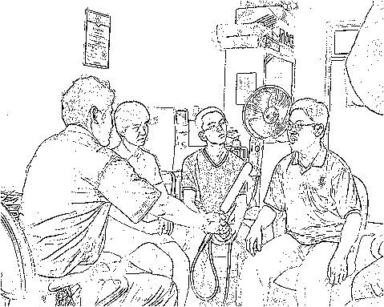
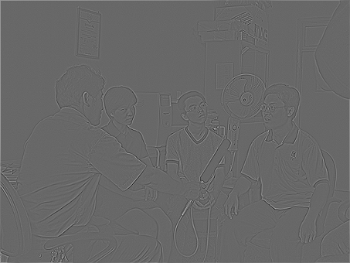
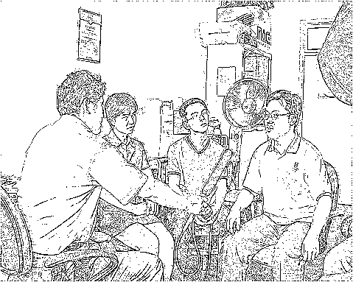
Wallis算法与Laplacian算法的比较
Laplacian算法
Wallis算法

Slide 58
二阶微分锐化：Wallis算法
特点：Wallis算法考虑了人眼视觉特性，因此，与Laplacian等其他算法相比，可以对暗区细节进行比较好的锐化。

Slide 59
本章提纲
图像的景物细节特征
一阶微分锐化方法
二阶微分锐化方法
一阶、二阶微分锐化方法效果比较

Slide 60
一阶与二阶微分的边缘提取效果比较
以Sobel及Laplacian算法为例:
Sobel算子获得比较粗略的边界，反映的边界信息较少，但是所反映的边界比较清晰；
Laplacian算子获得比较细致的边界。反映的边界信息包括了许多的细节信息，但是所反映的边界不是太清晰。

Slide 61
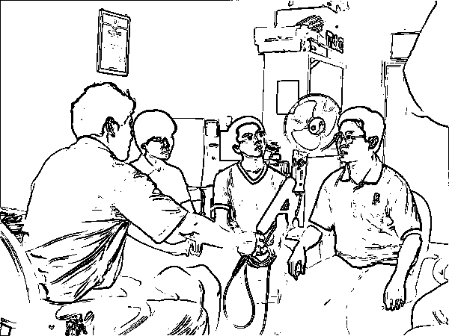
Sobel与Laplacian边缘提取效果
Sobel锐化
Laplacian锐化

Slide 62
Any Questions？

